Slide 1


Racionalizace a harmonizace materiálových toků se zaměřením na montážní operace
Vypracoval: Šimon Hoblík
Vedoucí práce: Ing. Ján Majerník, PhD.
2018

Slide 2

Cíl práce
Cílem práce je racionalizovat materiálový tok v montážních operacích ve zvolené firmě. Zhodnotit stávající stav rozmístění jednolitých montážních pracovišť a navrhnout layout nového pracoviště s ohledem na úsporu času mezioperační přepravy.

Slide 3
Struktura práce
1 Teoretická část
1.1 Úvod do montáže
  1.2 Výzkumný problém
  1.3 Metodika práce
2 Aplikační část a diskuze výsledků
  2.1 Charakteristika společnosti
  2.2 Proces výroby
  2.3 Diskuse výsledků a návrhy opatření
3 Závěr

Slide 4
Úvod do montáže
Montážní činnosti
Přípravné
Čištění
Příprava pracoviště, přípravků, pomůcek, nářadí
Ostatní
Konzervace
Přizpůsobovací
Třídění, výběr
Manipulační
Spojovací
Kontrolní
Balení
Seřizování
Měření
Zkooušení
Označení
Vyvažování
Úprava ploch
Úprava tvaru
Úprava rozměru
Doprava
Demontáž
Konečná povrchová úprava
Seřizování
Nýtování
Pájení
Tváření
Lisování
Svařování
Lepení
Vkladání
Vyjímaní
Nasouvání
Přemisťování
Ustavení
Upínání
Odepínání
Naklápění
Nakládání
Vykládání
Montáž jako pojem je popsána definicí: „Montáž je soubor činností lidí, strojů a zařízení v montážním systému, jejichž vykonáním ve stanoveném pořadí vznikne z jednotlivých součástí a montážních celků hotový výrobek.“ (Řehoř, 2009)

Slide 5
Materiálové toky a Organizace montážního stanoviště
Za materiálový tok se považuje fyzický tok, který protéká přes celou síť od původního místa do místa potřeby.
Obsahem rozboru materiálového toku je směr pohybu materiálu, intenzita (rozsah) pohybu, které musí být navzájem sladěny efektivně.
Montážní proces se musí organizovat tak, aby jednotlivé montážní práce probíhaly plynule a hospodárně.
Správná organizace pracoviště vytváří základní podmínky pro dosažení vysoké produktivity práce. (Čenský, 1990)

Slide 6
Aplikační část – Charakteristika společnosti
Společnost v současné době realizuje projekty na teritorii RF a v zemích SNG.
Hlavní zákazníci ООО «Электромашиностроительный завод»:
  výrobní společnosti - ПАО «Мосэнерго», ПАО «ТГК-1», ОАО «Фортум», ПАО «ТГК-2», ООО «Башкирская генерирующая компания»;
  síťové společnosti - ОАО Холдинг «МРСК», ПАО «МОЭСК», ПАО «Ленэнерго», АО «ОЭК», ПАО «ФСК ЕЭС»;
  metalurgické společnosti- ПАО «НЛМК», ОАО «ММК»; ОК «Русал»;
  společnosti dobývající ropu - ПАО «НК «Роснефть», АО «ННК», ПАО «ЛУКОЙЛ»; ОАО «Стерлитамакский нефтехимический завод»;
  podniky chemického průmyslu - ПАО «Акрон», ПАО «Уралкалий», МХК «Еврохим», ОАО «Башкирская содовая компания»;
  Těžební a metalurgické podniky - Группа «КОКС», ПАО «ЧМК», ПАО «ГМК «Норильский Никель»;
  dřevozpracující podniky - АО «Монди СЛПК».

Slide 7
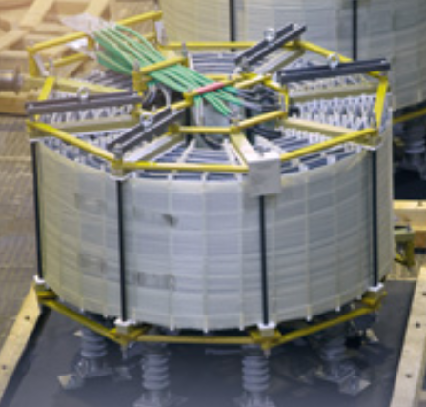
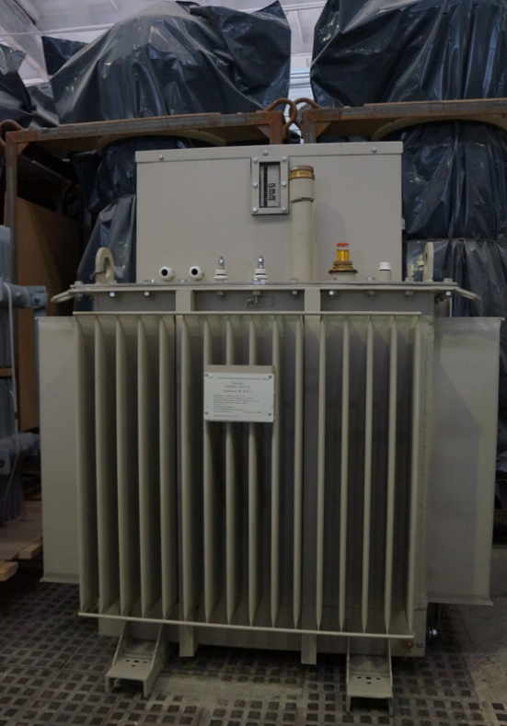
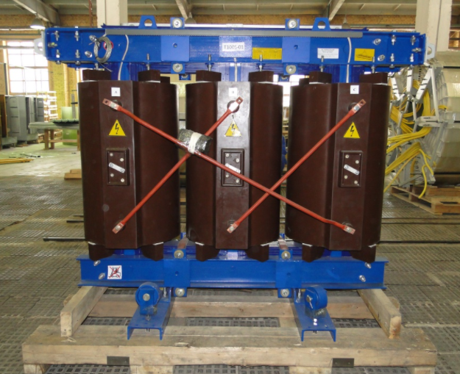
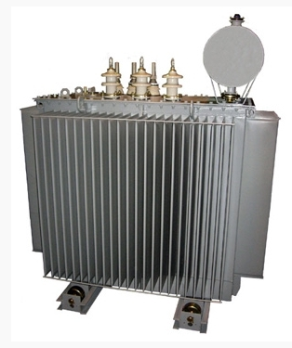
OOO EMZ "Elektromashinostroitelny Zavod"
Společnost se zabývá výrobou produktů:
        Vícevrstvé vzduchové tlumivky
        Zhášecí tlumivky
        Suché transformátory
        Olejové transformátory
Kompletní výčet všech produktů je přiložen
v Příloze7 - CD

Slide 8
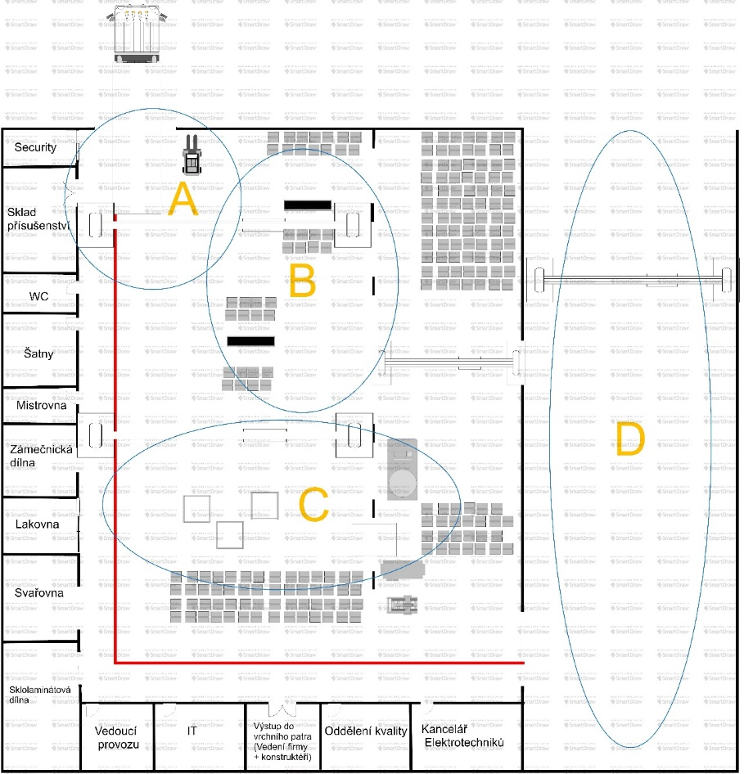
Současný stav závodu
Grafické znázornění haly za původního rozvržení

Slide 9
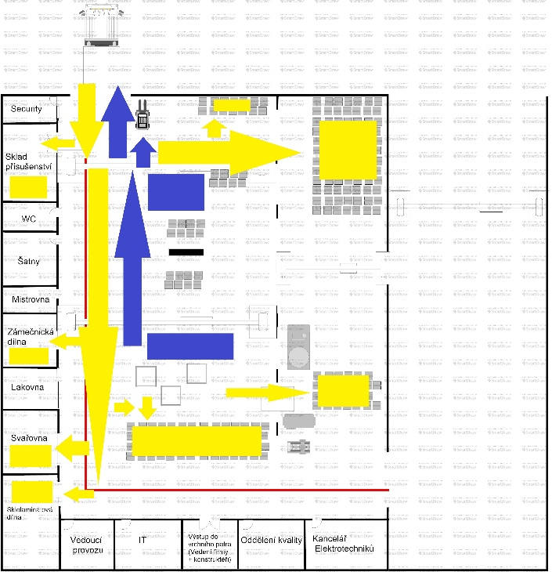
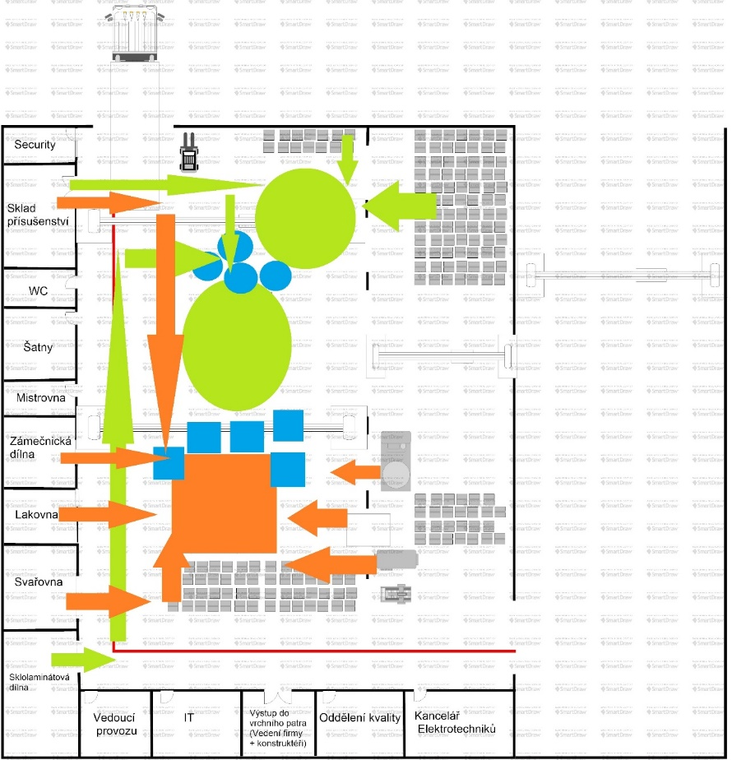
Grafické znázornění materiálového toku v rámci naskladňování a vyskladňování za původního rozvržení výrobní haly
Grafické znázornění materiálového toku v rámci montážních operací za původního rozvržení výrobní haly

Slide 10
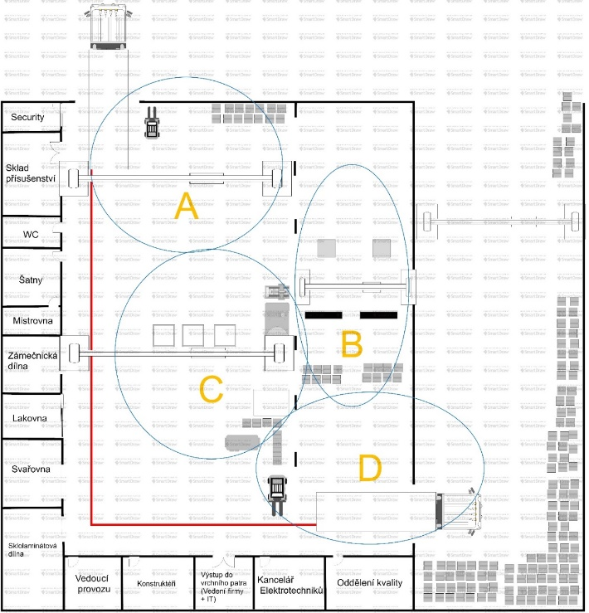
Návrh na zlepšení v podniku
Grafické znázornění výrobní haly po aplikování návrhů na zlepšení

Slide 11
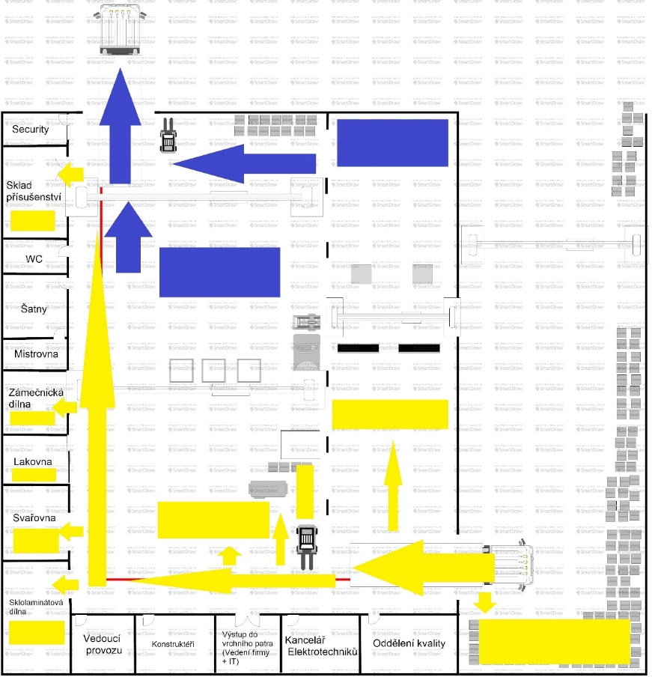
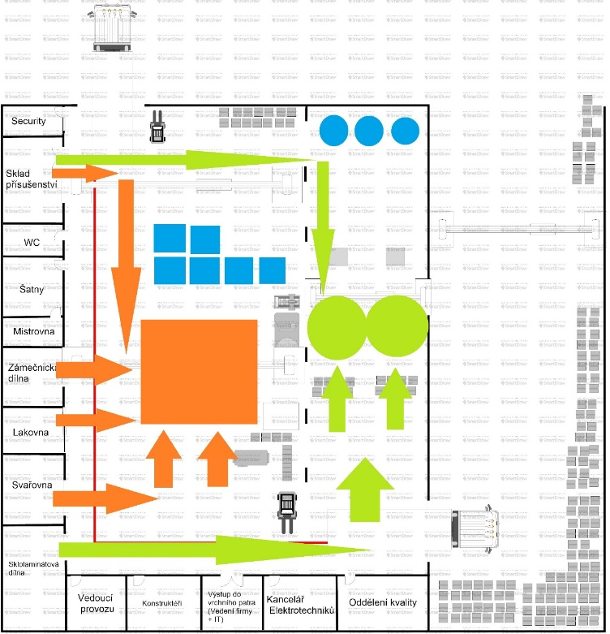
Grafické znázornění materiálového toku v rámci naskladňování a vyskladňování za nového rozvržení výrobní haly
Grafické znázornění materiálového toku v rámci naskladňování a vyskladňování za nového rozvržení výrobní haly

Slide 12
Návrh na zlepšení pracovního cyklu
Osmihodinové směny
Dvousměnný provoz (ranní odpolední)
Pouze přestávka na oběd
Využívání EDS (Elektronický docházkový systém)
Dosáhneme navýšení hodinového fondu
Zefektivníme využití energie zaměstnanců

Slide 13
Dosažené výsledky a přínos práce
Zjednodušení montážního cyklu (zkrácení doby operací, zlepšení produktivity práce)
Efektivnější využívání lidských zdrojů
Navýšení produkce závodu
Úspora za lidské zdroje
Zvýšení zisku (lidské zdroje, navýšení produkce)
Vytvoření základů pro celkové vnitropodnikové směrnice
Prováděním opatření dojde k vytříbení zaměstnanecké základny
Navýšení mzdy pro zbylé zaměstnance

Slide 14
Děkuji za pozornost

